Slide 1
第3章 无线传感网

Slide 2
Small is beautiful.
- Jack Ma

Slide 3
内容回顾
前一章对常见的自动识别方法和技术做了介绍，包括：光学符号识别技术、语音识别技术、生物计量识别技术、IC卡技术、条形码技术和RFID射频技术
前一章重点讲述了RFID技术，包括RFID历史和现状、RFID技术剖析和RFID在物联网中的应用。

Slide 4
本章内容
3.1 发展历史
3.2 硬件平台
3.3 操作系统
3.4 组网技术
3.5 传感网发展前景

Slide 5
概述
定义
我国国家标准（GB7665-2005）对传感器的定义是：“能感受被测量并按照一定的规律转换成可用输出信号的器件或装置”。
传统传感器的局限性
网络化、智能化的程度十分有限，缺少有效的数据处理与信息共享能力
现代传感器
特点：微型化、智能化和网络化
典型代表：无线传感节点

Slide 6
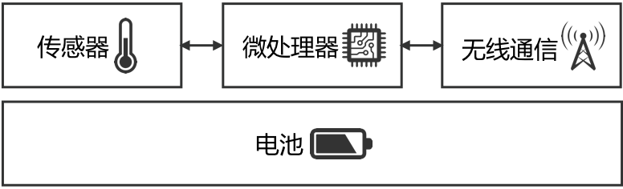
概述
无线传感节点的组成：电池、传感器、微处理器、无线通信芯片；相比于传统传感器，无线传感节点不仅包括传感器部件，还集成了微型处理器和无线通信芯片等，能够对感知信息进行分析处理和网络传输。
传统传感器
无线传感节点

Slide 7
概述
无线传感器的“三化”发展方向
微型化
网络化
智能化

Slide 8
本章内容
3.1 发展历史
3.2 硬件平台
3.3 操作系统
3.4 组网技术
3.5 传感网发展前景

Slide 9
传感器技术发展史： 两条主线
1996年，LWIM团队将多种传感器、控制和通信芯片集成在一个设备上，开发了LWIM节点
1998年，LWIM团队和Rockwell科学中心合作开发了WINS节点
加州洛杉矶分校LWIM项目
低功耗无线传感节点
对无线传感器的研究始于20世纪90年代
1999年，该校发布了WeC节点
之后，该校又发布了一系列节点，包括Mica、Mica2、Mica2Dot，MicaZ
加州伯克莱分校SmartDust项目
微型化传感器节点

Slide 10
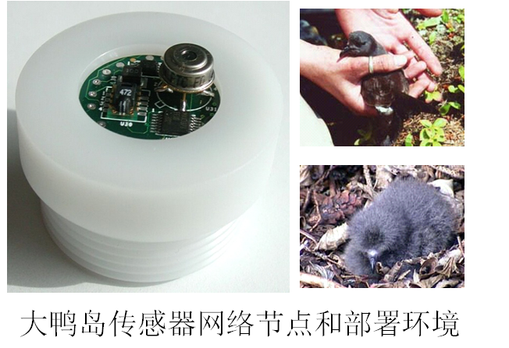
传感器技术发展史: “智能尘埃”的具体实现
加州大学伯克利分校
2002年美国大鸭岛（Great Duck Island）
32个MICA节点
数据采集内容：温度、湿度、光照和大气压力
监测目的：持续监测海燕在繁殖季节的习性，收集相关环境数据供动物学家分析。

Slide 11

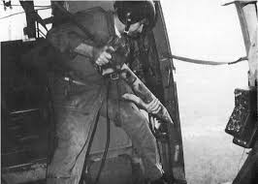
传感器技术发展史： 更早的无线传感网
前哈佛大学计算机系教授，现任谷歌研究中心资深研究员的Matt Welsh认为，最早的无线传感器网络原型系统是美国军方于1967年在越南战争期间部署的“雪屋”系统（IGLOO WHITE）

Slide 12
本章内容
3.1 发展历史
3.2 硬件平台
3.3 操作系统
3.4 组网技术
3.5 传感网发展前景

Slide 13
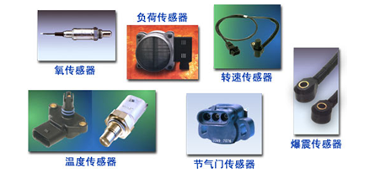
硬件平台
传感器
有许多传感器可供节点平台使用，使用哪种传感器往往由具体的应用需求以及传感器本身的特点决定
需要根据处理器与传感器的交互方式：通过模拟信号和通过数字信号，选择是否需要外部模数转换器和额外的校准技术。

Slide 14
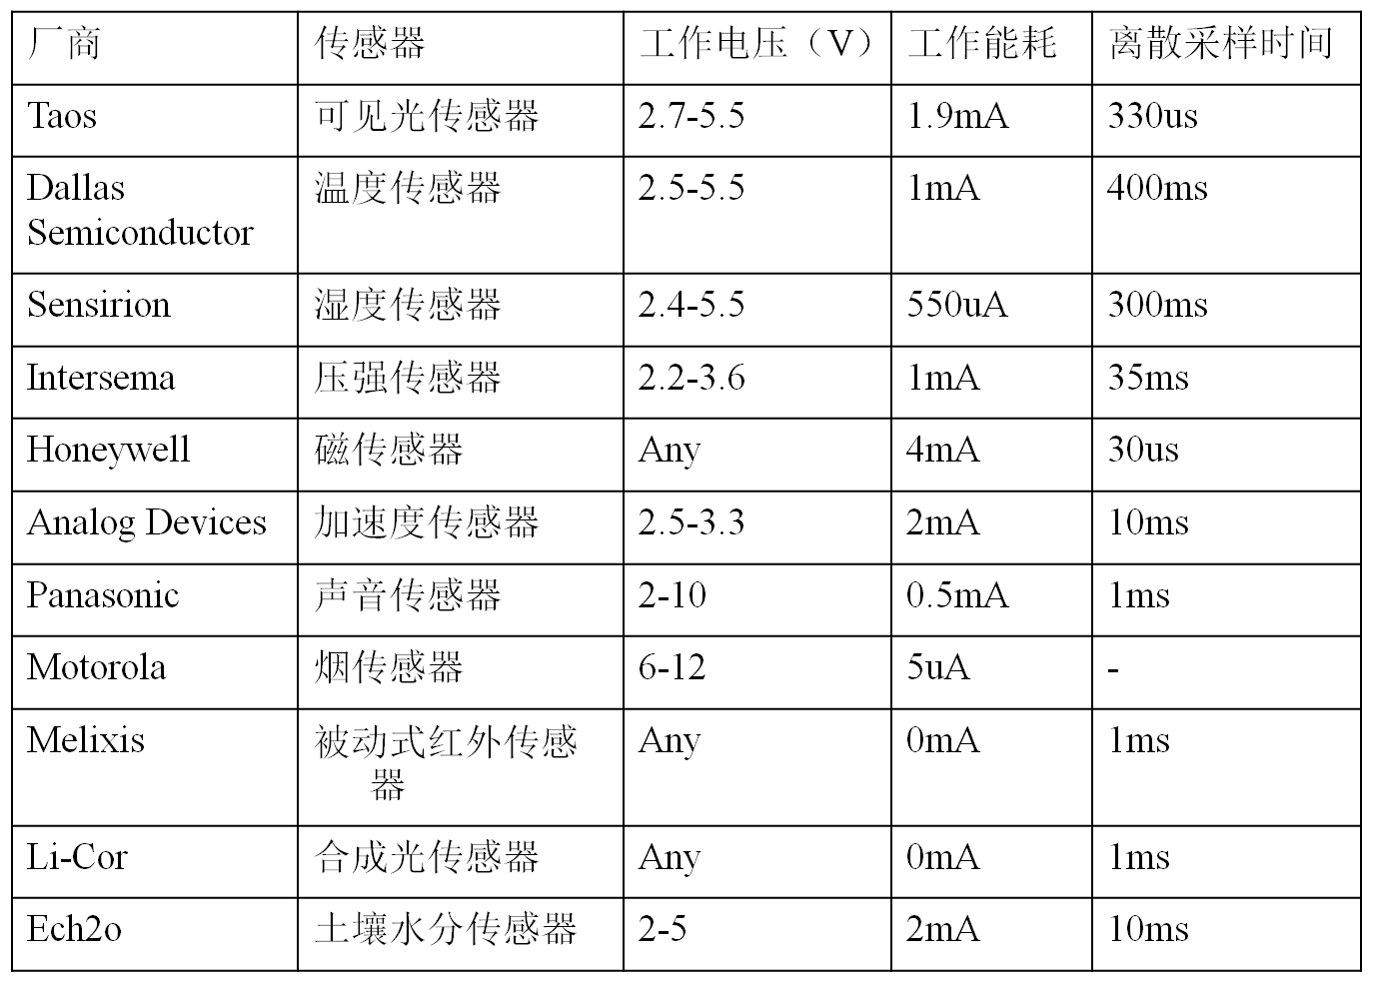
常用传感器及其关键特性

Slide 15
硬件平台
微处理器
微处理器是无线传感节点中负责计算的核心 ，目前的微处理器芯片同时也集成了内存、闪存、模数转化器、数字IO等 ，这种深度集成的特征使得它们非常适合在无线传感器网络中使用。
影响节点工作整体性能的微处理器关键性能包括功耗特性，唤醒时间（在睡眠/工作状态间快速切换），供电电压（长时间工作），运算速度和内存大小

Slide 16
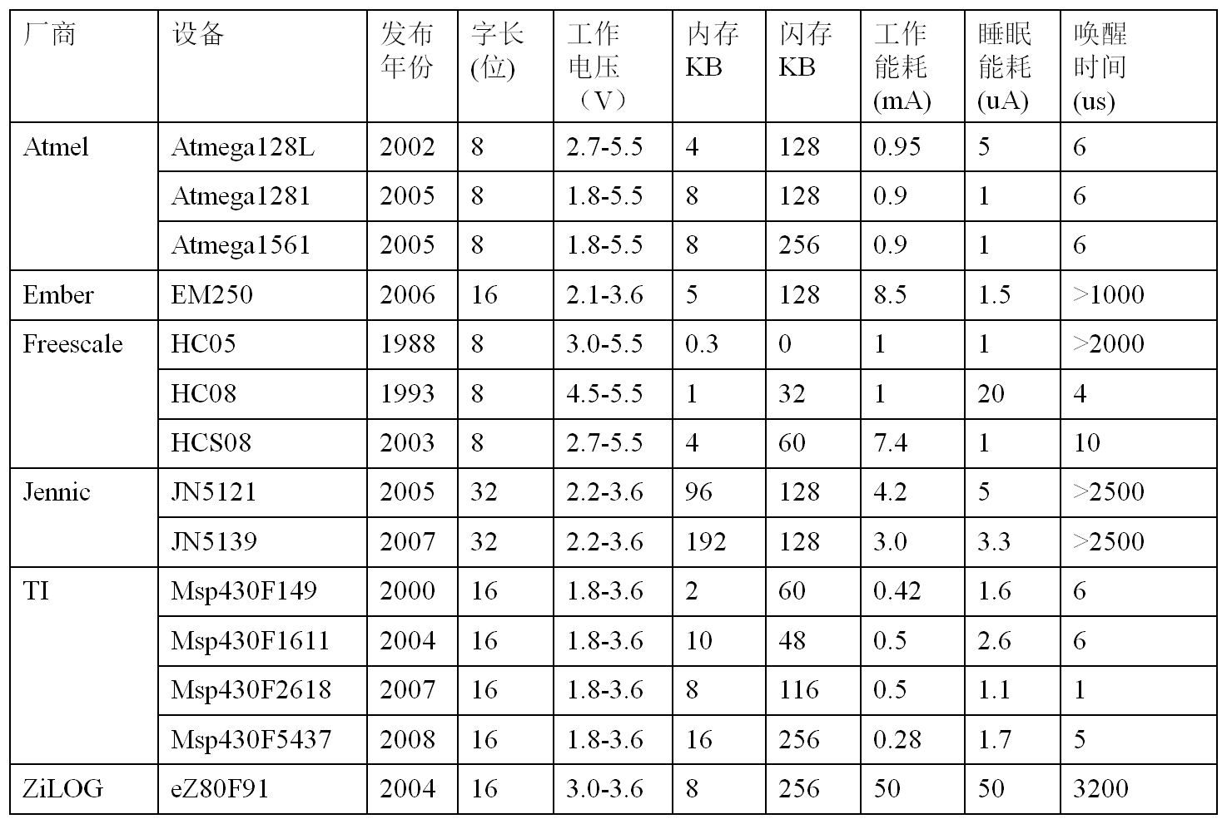
常用微处理器及其关键特性

Slide 17
硬件平台
通信芯片
通信芯片是无线传感节点中重要的组成部分 ，在一个无线传感节点的能量消耗中，通信芯片通常消耗能量最多 ，在目前常用的TelosB节点上，CPU在工作状态电流仅500uA，而通信芯片在工作状态电流近20mA。
低功耗的通信芯片在发送状态和接收状态时消耗的能量差别不大 ，这意味着只要通信芯片开着，都在消耗差不多的能量

Slide 18
硬件平台
通信芯片（续）
通信芯片的传输距离是选择传感节点的重要指标。发射功率越大，接受灵敏度越高，信号传输距离越远。
常用通信芯片：
CC1000：可工作在433MHz，868MHz和915MHz；采用串口通信模式时速率只能达到19.2Kbps
CC2420：工作频率2.4GHz，是一款完全符合IEEE 802.15.4协议规范的芯片 ；传输率250Kbps

Slide 19
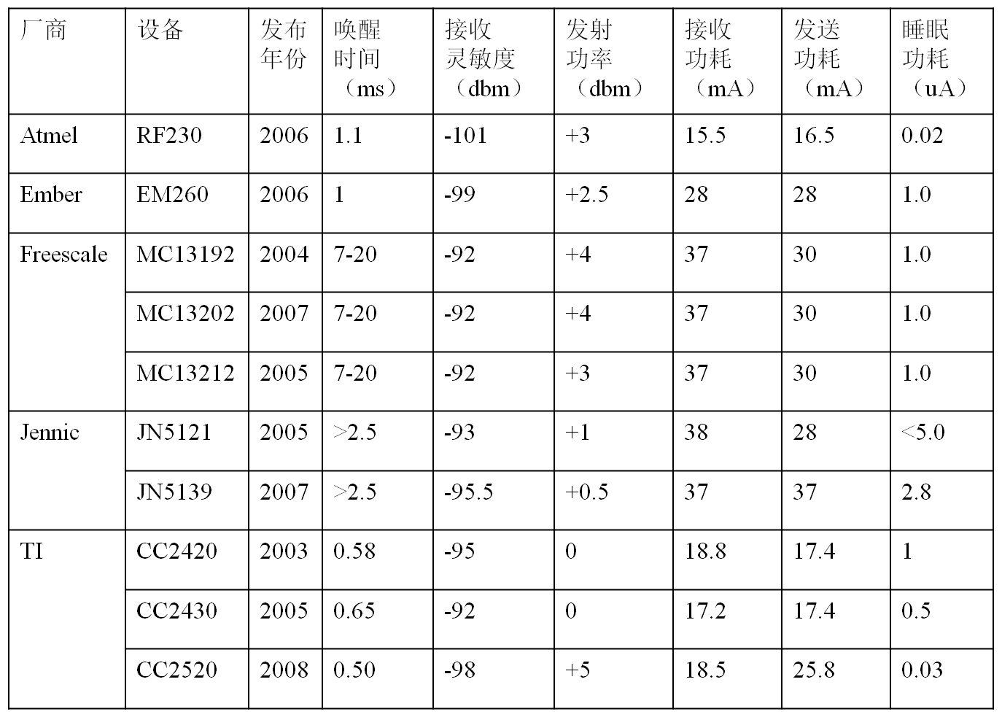
常用通信芯片及其关键特性

Slide 20
硬件平台
供能装置
采用电池供电，使得节点容易部署。但由于电压、环境等变化，电池容量并不能被完全利用。
可再生能量，如太阳能。可再生能源存储能量有两种方式：充电电池，自放电较少，电能利用会比较高，但充电的效率较低，且充电次数有限； 超电容，充电效率高，充电次数可达100万次，且不易受温度，振动等因素的影响。

Slide 21
本章内容
3.1 发展历史
3.2 硬件平台
3.3 操作系统
3.4 组网技术
3.5 传感网发展前景

Slide 22
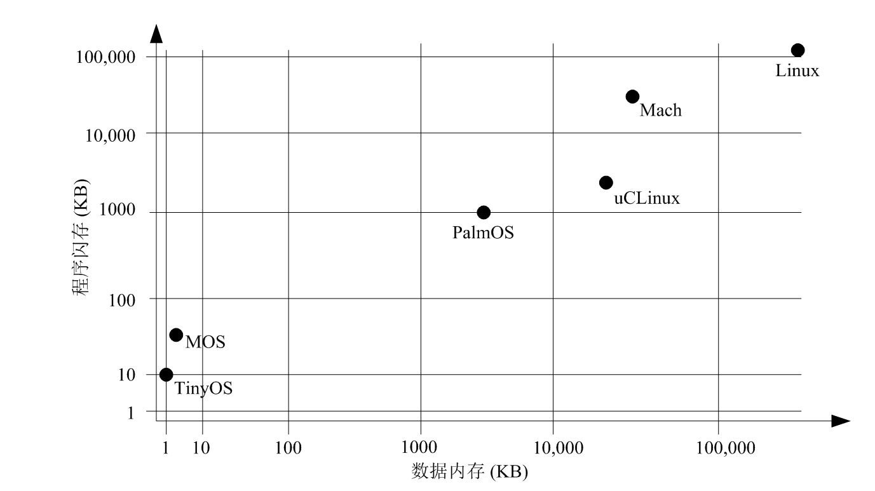
节点操作系统 VS其他操作系统
节点操作系统是微型化的。
节点操作系统区别于传统操作系统的主要特点是：
硬件平台资源极其有限

Slide 23

TinyOS
TinyOS由加州伯克利分校开发,是目前无线传感网络研究领域使用最为广泛的OS (http://www.tinyos.net)
TinyOS开发语言：nesC
nesC语言是专门为资源极其受限、硬件平台多样化的传感节点设计的开发语言
使用nesC编写的应用程序是基于组件的
组件之间的交互必须通过使用接口
用nesC编写的应用程序一般有一个最顶层的配置文件

Slide 24
TinyOS（续）
TinyOS任务调度
TinyOS核心使用了事件驱动的单线程任务调度机制，这和传统OS的多线程调度机制截然不同
任何一个时刻，处理器只能执行一个任务。因此，如果当前正在执行一个任务，处理器必须等这个任务处理完毕，才能开始处理另一个任务
在单个TinyOS任务中不能有IO等阻塞的调用

Slide 25
TinyOS（续）
TinyOS关键服务
OS核心服务
数据收集协议，如CTP（Collection Tree Protocol）
数据分发协议，如Drip、Dip
时间同步协议，如FTSP（Flooding Time Synchronization Protocol）
网络重编程协议，如Deluge

Slide 26
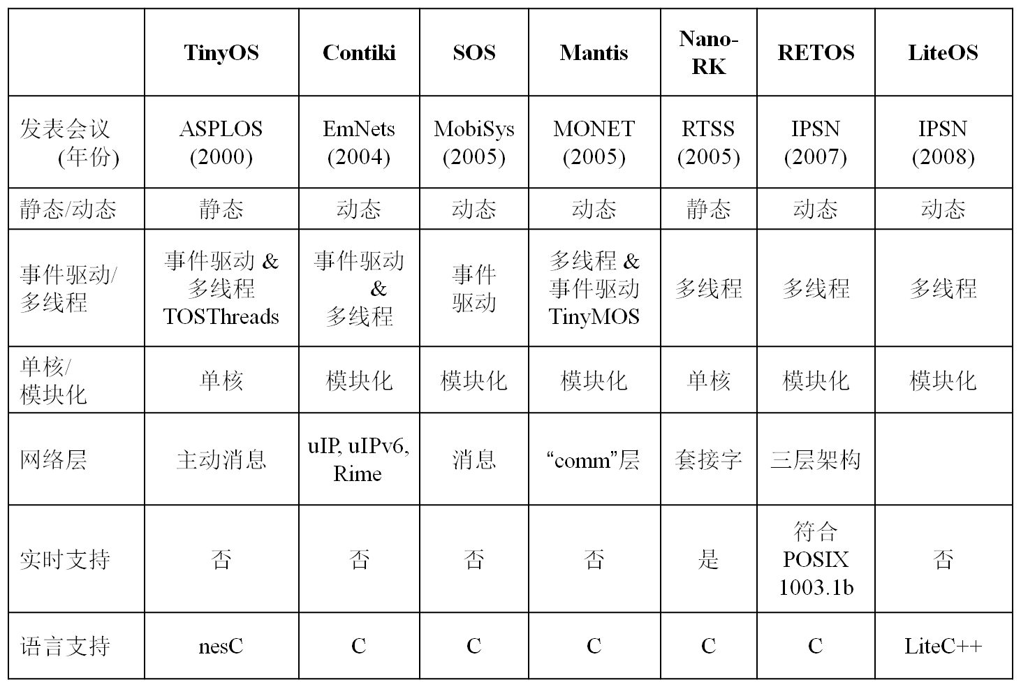
其他常用微型OS对比

Slide 27
本章内容
3.1 发展历史
3.2 硬件平台
3.3 操作系统
3.4 组网技术
3.5 传感网发展前景

Slide 28
组网技术－选路指标
传输成功每个包需要的总传输次数（ETX, Expected Transmission Count)
Link throughput ≈ 1/Link ETX
Delivery Ratio
Link ETX
Throughput
100%
1
100%
50%
2
50%
33%
3
33%

Slide 29
组网技术－ 选路指标的计算
假设链路有ACKs和重传:
P(TX success) = P(Data success) × P(ACK success)
Link ETX = 1 / P(TX success) = 1 / [ P(Data success) × P(ACK success) ]
实际计算ETX:
P(Data success) ≈ measured fwd delivery ratio r_{fwd}
P(ACK success) ≈ measured rev delivery ratio r_{rev}
Link ETX ≈ 1 / (r_{fwd} × r_{rev})

Slide 30
组网技术－ 选路指标的计算（续）
扩展到路径的情形 Route ETX = Sum of link ETXs
Route ETX
Throughput
1
100%
2
50%
2
50%
3
33%
5
20%

Slide 31
组网技术－ 数据收集协议（CTP）
Collection Tree Protocol
初始化阶段: 网络中每个节点广播自己到汇聚节点的路径的ETX。
每个节点收到广播包之后，依据邻居节点广播的路径ETX，动态选择父节点，使得自己到汇聚节点的路径ETX尽量小。
经过不断更新，网络中的每个节点都能够选择到一条到汇聚节点ETX之和最小的路径。
CTP在TinyOS中实现的考虑
链路质量：综合了来自多方面的信息。CTP不仅通过主动交换控制包来估计链路质量，而且通过被动侦听数据包来动态更新链路质量；
同时CTP协议不仅考虑了链路层信息，而且考虑了网络层队列是否溢出的信息，以此来避免拥塞的节点。
在控制包发送方面，使用了Trickle算法来自适应的控制发包的频率。

Slide 32
组网技术－ 数据收集协议（CTP）
数据收集协议
数据分发协议

Slide 33
组网技术－数据收集协议的信息传播方式
Trickle Timer
在网络稳定的时候，Trickle算法二进制增长发包间隔，以减少发送包的数量。
在发生环路或其他异常情况时，Trickle算法缩短发包间隔至最小，使网络能及时恢复到正常状态。
优点：
网络不变化，发送包数量很少
网络一旦变化，迅速更新整个网络

Slide 34
组网技术－ 数据分发协议
Drip
Drip为每一个数据项分配一个版本号，版本号越高的数据为越新的数据。网络中每个节点周期性的广播关于一个数据项的版本信息。
当一个Drip节点发现自己的数据需要更新时，则向邻居借点发送请求包。
Drip节点在收到请求包后即广播关于被请求数据项的包。
数据分发协议与洪泛协议的本质区别
数据分发协议维护了每一个数据项的版本信息，保证该数据的最新版本能够可靠地扩散到整个网络。

Slide 35
本章内容
3.1 发展历史
3.2 硬件平台
3.3 操作系统
3.4 组网技术
3.5 传感网发展前景

Slide 36
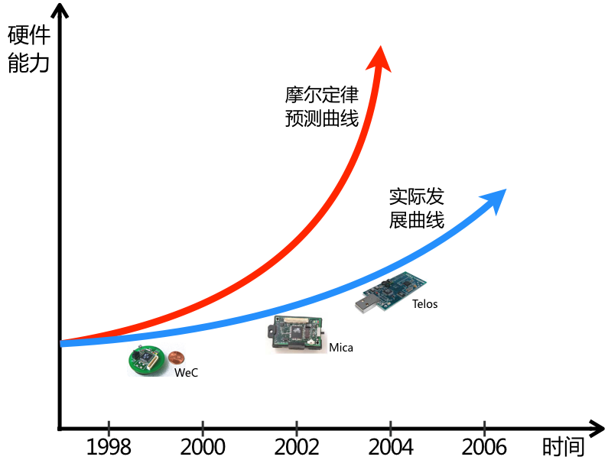
传感网发展前景－ 现状
计算机硬件的发展通常遵循摩尔定律：集成电路上可容纳的晶体管数量，约每隔18个月增加一倍，性能也将提升一倍。
无线传感器节点并没有像摩尔定律预测的速度发展！

Slide 37
制约传感器性能提升的因素？
功耗的制约：无线传感节点一般被部署在野外，不能通过有线供电。其硬件设计必须以节能为重要设计目标。
价格的制约：无线传感节点一般需要大量组网，以完成特定的功能。其硬件设计必须以廉价为重要设计目标。
体积的制约：无线传感节点一般需要容易携带，易于部署。其硬件设计必须以微型化为重要设计目标。

Slide 38
传感网发展前景 - 大规模长时间部署传感器的设计要求
低成本与微型化
低成本的节点才能被大规模部署，微型化的节点才能使部署更加容易
节点的软件设计也需要满足微型化的需求 。例如TelosB节点的内存大小只有4KB，程序存储的空间只有10KB。因此，节点程序的设计必须节约计算资源，避免超出节点的硬件能力

Slide 39
传感网发展前景 - 大规模长时间部署传感器的设计要求
低功耗
在硬件设计上采用低功耗芯片
例如TelosB节点使用的微处理器，在正常工作状态下功率为3mW，而一般的计算机的功率为200到300W
软件节能策略来实现节能
软件节能策略的核心就是尽量使节点在不需要工作的时候进入低功耗模式，仅在需要工作的时候进入正常状态

Slide 40
传感网发展前景 - 大规模长时间部署传感器的设计要求
灵活性与扩展性
传感器节点被用于各种不同的应用中，因此节点硬件和软件的设计必须具有灵活性和扩展性
节点的硬件设计需满足一定的标准接口，例如节点和传感板的接口统一有利于给节点安装上不同功能的传感器
软件的设计必须是可剪裁的，能够根据不同应用的需求，安装不同功能的软件模块

Slide 41
传感网发展前景 - 大规模长时间部署传感器的设计要求
鲁棒性
鲁棒性是实现传感器网络长时间部署的重要保障
对于普通的计算机，一旦系统崩溃了，人们可以采用重启的方法恢复系统，而传感器节点则不行 ，就整个网络而言，可以适当增加冗余性，增加整体系统的鲁棒性

Slide 42
本章小结
内容回顾
本章回顾了无线传感网的发展历史，介绍了无线传感网节点的硬件组成及其基本特性、硬件组成、操作系统，无线传感网的组网技术，并对无线传感网的发展前景进行了展望。
重点掌握
无线传感网节点所需硬件的基本特性。
TinyOS系统的特性。
了解和基本掌握选路指标ETX、路由协议CTP、数据分发协议Drip等组网技术。

